Slide 1
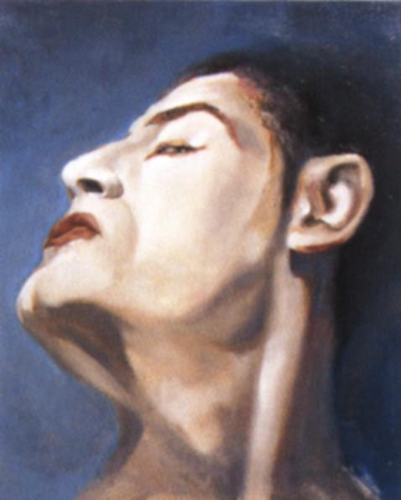
SOBERBIA, ARROGANCIA Y ALTIVEZ

Slide 2
Isaías 16:6
⁶Hemos oído la soberbia de Moab; muy grandes son su soberbia, su arrogancia y su altivez; pero sus mentiras no serán firmes.

Slide 3
Jeremías 48:29-30
²⁹Hemos oído la soberbia de Moab, que es muy soberbio, arrogante, orgulloso, altivo y altanero de corazón. ³⁰Yo conozco, dice Jehová, su cólera, pero no tendrá efecto; sus jactancias no le aprovecharán.

Slide 4
SOBERBIA
H1346 גַּאֲוָה gaavá, ornamento, braveza, gloria de su vestido, soberbia.
ARROGANCIA
H1347 גָּאוֹן gaón, arrogancia, gloria, grandeza, orgullo, poder.
ALTIVEZ
H5678 עֶבְרָה ebrá, ardor, cólera, enojo, furia, indignación, insolencia, ira, rencor.

Slide 5
Oseas 7:16
¹⁶Volvieron, pero no al Altísimo; fueron como arco engañoso; cayeron sus príncipes a espada por la soberbia de su lengua; esto será su escarnio en la tierra de Egipto.

Slide 6
Jeremías 49:16
¹⁶Tu arrogancia te engañó, y la soberbia de tu corazón. Tú que habitas en cavernas de peñas, que tienes la altura del monte, aunque alces como águila tu nido, de allí te haré descender, dice Jehová.

Slide 7
Proverbios 8:13
⁴El malo, por la altivez de su rostro, no busca a Dios; No hay Dios en ninguno de sus pensamientos.

Slide 8
Proverbios 21:4
⁴Altivez de ojos, y orgullo de corazón, Y pensamiento de impíos, son pecado.

Slide 9
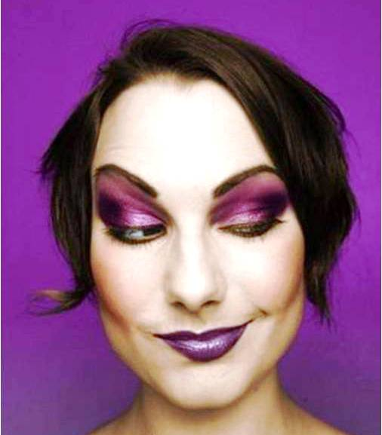
CARACTERISTICAS DE LOS SOBERBIOS

Slide 10
Job 41:1, 33-34
¹¿Sacarás tú al leviatán con anzuelo, O con cuerda que le eches en su lengua?
³³No hay sobre la tierra quien se le parezca; Animal hecho exento de temor. ³⁴Menosprecia toda cosa alta; Es rey sobre todos los soberbios.

Slide 11
Salmos 73:6
⁶Por tanto, la soberbia los corona; Se cubren de vestido de violencia.

Slide 12
Proverbios 13:10
¹⁰Ciertamente la soberbia concebirá contienda; Mas con los avisados está la sabiduría.

Slide 13
Proverbios 16:18-19
¹⁸Antes del quebrantamiento es la soberbia, Y antes de la caída la altivez de espíritu. ¹⁹Mejor es humillar el espíritu con los humildes. Que repartir despojos con los soberbios.

Slide 14
Nehemías 9:29
²⁹Les amonestaste a que se volviesen a tu ley; mas ellos se llenaron de soberbia, y no oyeron tus mandamientos, sino que pecaron contra tus juicios, los cuales si el hombre hiciere, en ellos vivirá; se rebelaron, endurecieron su cerviz, y no escucharon.

Slide 15
Salmos 123:4
⁴Hastiada está nuestra alma Del escarnio de los que están en holgura, Y del menosprecio de los soberbios.

Slide 16
Ezequiel 16:49-50
⁴⁹He aquí que esta fue la maldad de Sodoma tu hermana: soberbia, saciedad de pan, y abundancia de ociosidad tuvieron ella y sus hijas; y no fortaleció la mano del afligido y del menesteroso. ⁵⁰Y se llenaron de soberbia, e hicieron abominación delante de mí, y cuando lo vi las quité.

Slide 17
2 Corintios 10:5
⁵derribando argumentos y toda altivez que se levanta contra el conocimiento de Dios, y llevando cautivo todo pensamiento a la obediencia a Cristo,

Slide 18
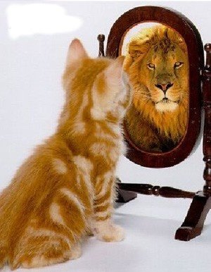
CONSECUENCIAS DE LA SOBERBIA

Slide 19
Proverbios 11:2
²Cuando viene la soberbia, viene también la deshonra; Mas con los humildes está la sabiduría.
H7036 קָלוֹן calón, desgracia, las pudendas, afrenta, avergonzar, deshonra, ignominia, vergüenza.

Slide 20
Malaquías 4:1
¹Porque he aquí, viene el día ardiente como un horno, y todos los soberbios y todos los que hacen maldad serán estopa; aquel día que vendrá los abrasará, ha dicho Jehová de los ejércitos, y no les dejará ni raíz ni rama.

Slide 21
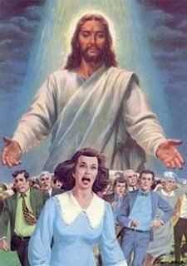
LA ACTITUD DE DIOS CONTRA LA SOBERBIA DEL HOMBRE

Slide 22
Santiago 4:6-7
⁶Pero él da mayor gracia. Por esto dice: Dios resiste a los soberbios, y da gracia a los humildes. ⁷Someteos, pues, a Dios; resistid al diablo, y huirá de vosotros.

Slide 23
Salmos 119:20-21
²⁰Quebrantada está mi alma de desear Tus juicios en todo tiempo. ²¹Reprendiste a los soberbios, los malditos, Que se desvían de tus mandamientos.

Slide 24
Deuteronomio 17:12-13
¹²Y el hombre que procediere con soberbia, no obedeciendo al sacerdote que está para ministrar allí delante de Jehová tu Dios, o al juez, el tal morirá; y quitarás el mal de en medio de Israel. ¹³Y todo el pueblo oirá, y temerá, y no se ensoberbecerá.

Slide 25
Levítico 26:19-20
¹⁹Y quebrantaré la soberbia de vuestro orgullo, y haré vuestro cielo como hierro, y vuestra tierra como bronce. ²⁰Vuestra fuerza se consumirá en vano, porque vuestra tierra no dará su producto, y los árboles de la tierra no darán su fruto.

Slide 26
Números 15:30-31
³⁰Mas la persona que hiciere algo con soberbia, así el natural como el extranjero, ultraja a Jehová; esa persona será cortada de en medio de su pueblo. ³¹Por cuanto tuvo en poco la palabra de Jehová, y menospreció su mandamiento, enteramente será cortada esa persona; su iniquidad caerá sobre ella.

Slide 27
Isaías 13:11-12
¹¹Y castigaré al mundo por su maldad, y a los impíos por su iniquidad; y haré que cese la arrogancia de los soberbios, y abatiré la altivez de los fuertes. ¹²Haré más precioso que el oro fino al varón, y más que el oro de Ofir al hombre.

Slide 28
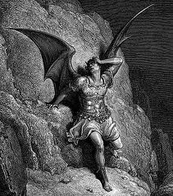
Ejemplo
La Soberbia de Satanás

Slide 29
Isaías 14:11-14
¹¹Descendió al Seol tu soberbia, y el sonido de tus arpas; gusanos serán tu cama, y gusanos te cubrirán. ¹²¡Cómo caíste del cielo, oh Lucero, hijo de la mañana! Cortado fuiste por tierra, tú que debilitabas a las naciones. ¹³Tú que decías en tu corazón: Subiré al cielo; en lo alto, junto a las estrellas de Dios,

Slide 30
v.14-15
levantaré mi trono, y en el monte del testimonio me sentaré, a los lados del norte; ¹⁴sobre las alturas de las nubes subiré, y seré semejante al Altísimo ¹⁵Mas tú derribado eres hasta el Seol, a los lados del abismo

Slide 31
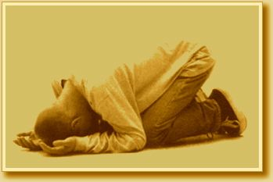
RECOMENDACIÓN DE DIOS

Slide 32
Proverbios 8:13
¹³El temor de Jehová es aborrecer el mal; La soberbia y la arrogancia, el mal camino, Y la boca perversa, aborrezco.

Slide 33
Mateo 11:29-30
²⁹Llevad mi yugo sobre vosotros, y aprended de mí, que soy manso y humilde de corazón; y hallaréis descanso para vuestras almas; ³⁰porque mi yugo es fácil, y ligera mi carga.

Slide 34
SOBERBIA, ARROGANCIA Y ALTIVEZ

